Slide 1

LLM & Science

Slide 2
LLM & Science
Генерация гипотез
Создание и структурирование плана исследования
Анализ доменной области
Создание проектов / инструментов
…

Slide 3
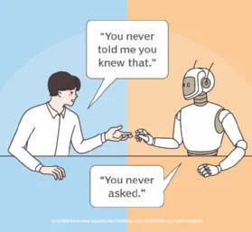

LLM для генерации science-контента

Slide 4
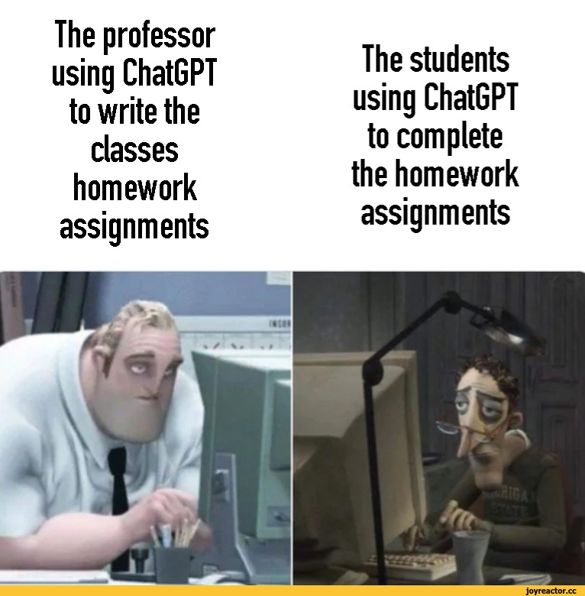
Что можно попытаться сгенерировать?

Slide 5
Что можно попытаться сгенерировать?
Ключевые слова
Аннотация
Обзор литературы
Структура статьи
Описание методов
…

Slide 6
Плюсы ChatGPT в подобных кейсах
Эффективность
Полнота обзора
Отсутствие предубеждения в отборе (но это не точно)
Обобщение информации
Выявление тенденций и пробелов
https://ceur-ws.org/Vol-3487/short2.pdf

Slide 7
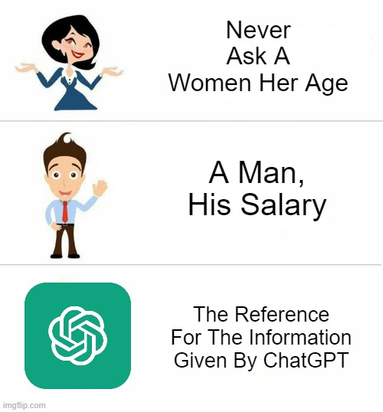
На что обратить внимание
Ответственность на человеке
Контроль качества информации
Владение контекстом
Зависимость от обучающих данных
Доступность технологии

Slide 8
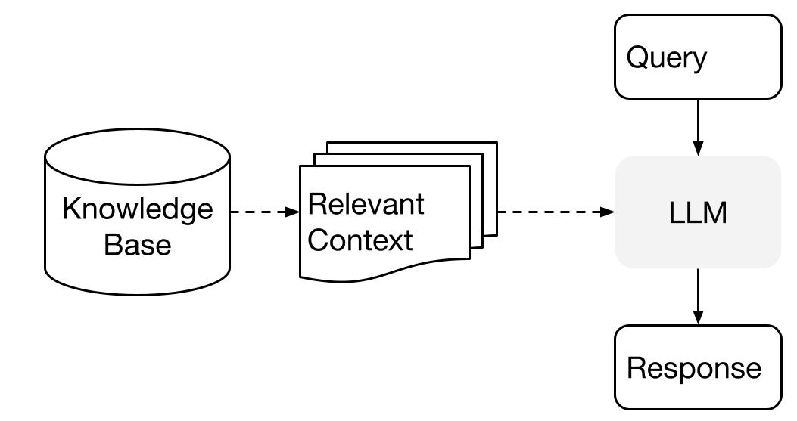

Что если данные не актуальны?

Slide 9
LlamaIndex
LlamaIndex предоставляет следующие инструменты:
Data connectors – извлечение данных различных форматов
Data indexes – структурирование и хранение данных
Engines - движки для доступа к данным
Data agents – вспомогательный функционал
Application integrations – интеграции с LangChain, Flask, Docker, ChatGPT…

Slide 10
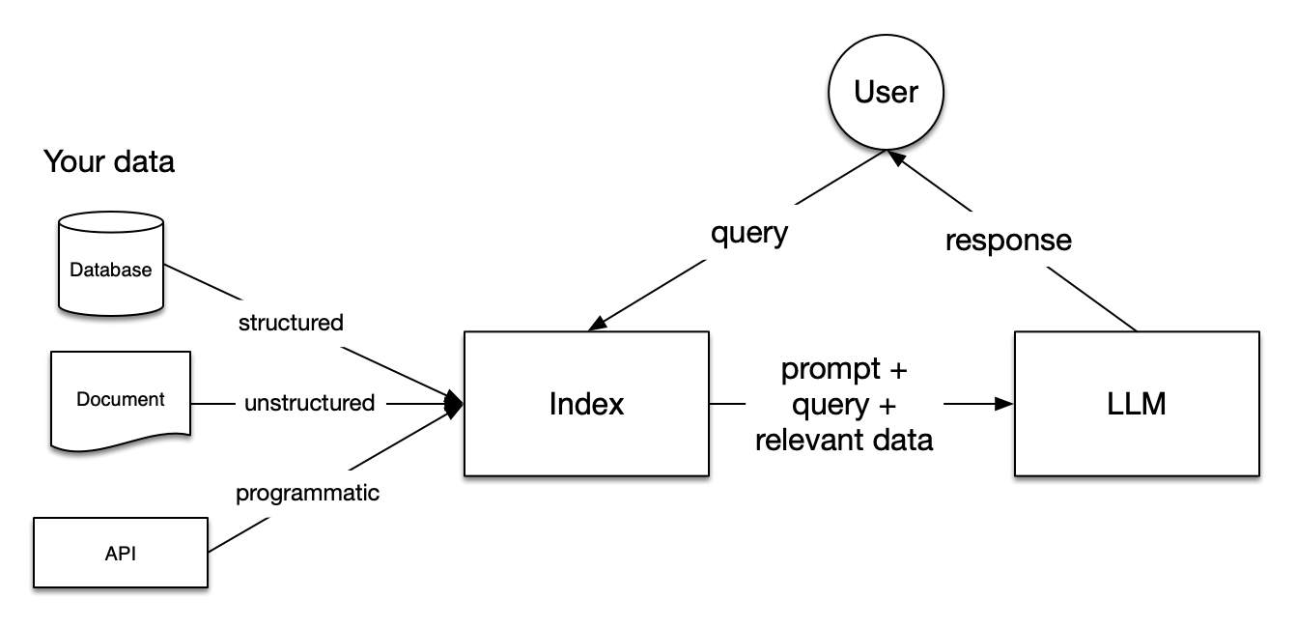
Retrieval Augmented Generation

